Slide 1
ЈЕДНАЧИНЕ СА НЕПОЗНАТИМ ЧИНИОЦЕМ

Slide 2
1.
2 ∙ 3 = 6
2 и 3 су чиниоци
6 је производ
6 : 2 = 3
6 : 3 = 2
производ
први чинилац
други чинилац

Slide 3
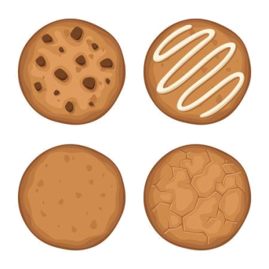
2. 6 ∙ х = 18
Х = 18 : 6
Х = 3
Провјера: 6 ∙ 3 = 18
3. х ∙ 4 = 20
х = 20 : 4
х = 5
Провјера: 5 ∙ 4 = 20

Slide 4
НЕПОЗНАТИ ЧИНИЛАЦ ИЗРАЧУНАВАМО ТАКО ШТО ПРОИЗВОД ПОДИЈЕЛИМО ПОЗНАТИМ ЧИНИОЦЕМ.

Slide 5
4. Којим бројем треба помножити број 8 да би се добило 56?
8 ∙ х = 56
х = 56 : 8
х = 7
Провјера: 8 ∙ 7 = 56

Slide 6
5. Који број треба помножити са 9 да би се добило 72?
х ∙ 9 = 72
х = 72 : 9
х = 8
Провјера: 72 : 9 = 8

Slide 7
Задаци за самосталан рад:
Урадити 6. и 7. задатак у уџбенику Математике на страни 121.

